Slide 1
Chapter 12
A display model
谢兴生
Email: xshxie@ustc.edu.cn

Slide 2
Overview
http://staff.ustc.edu.cn/~zlwang/
本章提供一个显示模型 (GUI的输出部分)，并给出了一些使用示例和基本方法，如：坐标系、线、颜色、多边形、坐标轴、文本等
  为什么要图像化？
  一个图形模型
  示例

Slide 3
为什么要考虑图形和 GUI？
http://staff.ustc.edu.cn/~zlwang/
它是常见的
  如果你写一个传统的PC应用程序，你必须使用它
它很有用
  及时反馈
  图示化功能
  显示结果
它能够阐明一些常用的编程概念和技术

Slide 4
为什么要考虑图形和 GUI？
http://staff.ustc.edu.cn/~zlwang/
只有使用一些漂亮整洁的语言特性才能处理好 ☺
提供了很多良好的代码示例
对于获取关键的编程概念，它也是很重要的
  故有必要学习此内容
  当不了解它的工作原理时，你可能认为它很“神奇”
图形化非常有趣！
WYSIWYG (所见即所得)
  What you see (in your code) is what you get (on your screen)
概念、代码和输出之间的直接对应关系

Slide 5
显示模型
http://staff.ustc.edu.cn/~zlwang/
Shape
Display
Engine
attach()
draw()
“window”
Square
attach()
对象 (各种图形) 被 “attached” 到一个窗口上
对窗口中的每一个对象，显示引擎调用其显示命令 (接口)
  比如， “draw line from x to y”
  基于“回调函数”的GUI概念
对象包括了多个线形、文本等内容，需要窗口回调
其目的是建立内存中对象和屏幕图像的直接对应关系

Slide 6
显示模型
http://staff.ustc.edu.cn/~zlwang/
下例解释了该显示模型
  int main()
  {
  using namespace Graph_lib; // use our graphics interface library
  Point tl(100,200); // a point (obviously)
  Simple_window win(tl,600,400,"Canvas"); // make a simple window
  Polygon poly; // make a shape (a polygon, obviously)
  poly.add(Point(300,200)); // add three points
  poly.add(Point(350,100));
  poly.add(Point(400,200));
  poly.set_color(Color::red); // make the polygon red (obviously)
  win.attach(poly); // connect poly to the window
  win.wait_for_button(); // give control to the display engine
  }

Slide 7
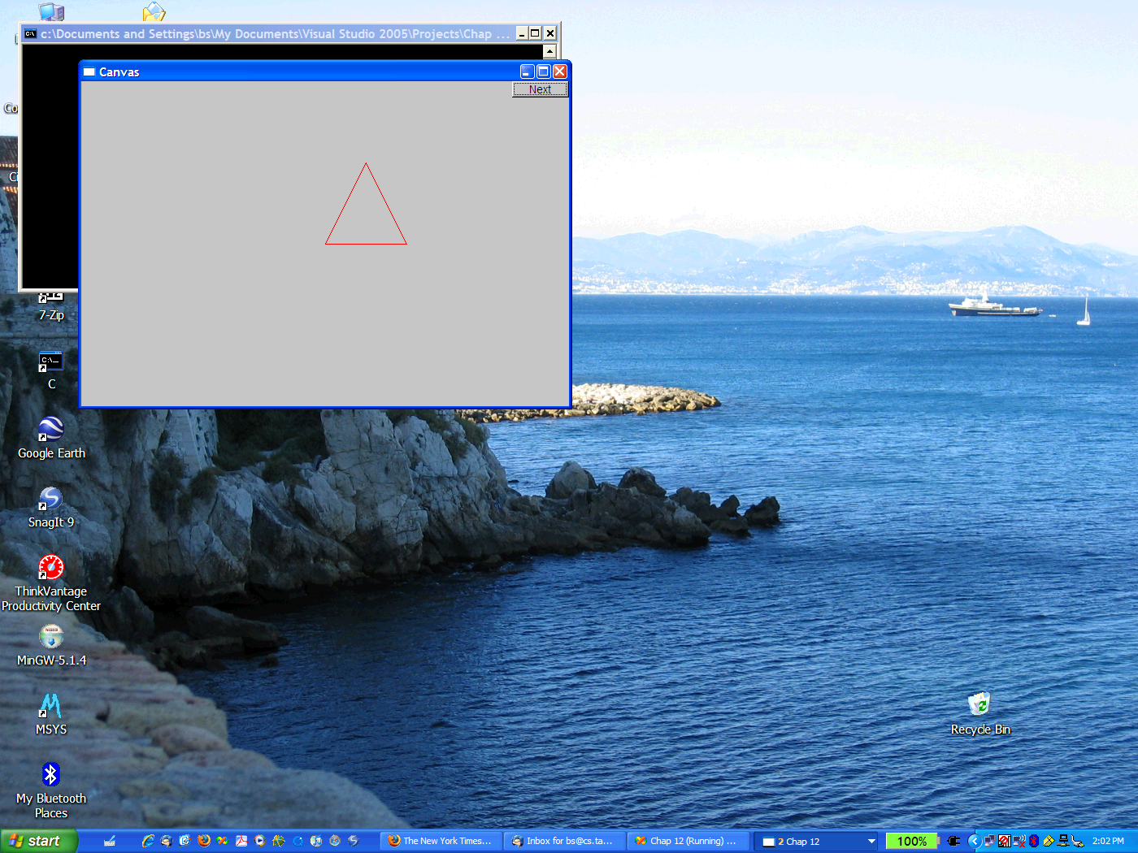
屏幕显示结果
http://staff.ustc.edu.cn/~zlwang/

Slide 8
Graphics/GUI 库
http://staff.ustc.edu.cn/~zlwang/
能够直接使用我们写的这些接口类
  这些接口连接到一个常用的GUI工具库
    GUI == Graphical User Interface
    FLTK: www.fltk.org // Fast Light Tool Kit
  FLTK安装等
    参见附录D
      FLTK
      我们开发的GUI 和graphics 类
      项目 (Project) 设置
该显示模型要比通常使用的工具库接口简单很多
  FLTK 文档大概370 页
  我们实现的接口库不到20个类和500行代码
  但你可以使用这些类写出许多有用的代码
    考虑一下你能够基于这些类写出什么？

Slide 9
Graphics/GUI 库
http://staff.ustc.edu.cn/~zlwang/
代码是可移植的
  Windows, Unix, Mac, etc.
该显示模型扩展了最常用的图形和GUI的用法
该显示模型展示的一般性思想，能够用于很多常用的GUI图形库
  只要很好的理解这些图形类，你就能容易地学习其他任何的GUI/graphics 库
    当然，我们写的代码是相对简单的
    实际的图形库是非常庞大的
Why use Graphics/GUI lib？

Slide 10
Graphics/GUI 库
http://staff.ustc.edu.cn/~zlwang/
Our code
Our interface library
A graphics/GUI library (here FLTK)
The operating system (e.g. Windows or Linux)
Our screen
通常称之为“分层架构”

Slide 11
坐标系
http://staff.ustc.edu.cn/~zlwang/
0,0
200,0
50,50
0,100
200,100
有一点“奇怪”的是，y坐标是“向下增长”的
坐标轴表示了屏幕上窗口的像素点
你可以改变窗口的大小 (通过x_max() 和y_max() )

Slide 12
接口类
http://staff.ustc.edu.cn/~zlwang/
Line_style
Window
Color
Shape
Point
Simple_window
Line
Lines
Polygon
…
Rectangle
Text
此处的箭头 表示 “is a kind of” (类之继承)
Color, Line_style 和 Point 是辅助“工具类” ，供其它类使用
Window 是我们对GUI库的主要接口 (对计算机屏幕的接口)

Slide 13
接口类
http://staff.ustc.edu.cn/~zlwang/
我们重点设计的内容
当前有
  Color, Line_style, Font, Point,
  Window, Simple_window
  Shape, Text, Polygon, Line, Lines, Rectangle, …
  Axis
还能够容易地添加
  Grid, Block_chart, Pie_chart, etc.
更后面，还有 GUI的一些类
  Button, In_box, Out_box, …
本章重点分析接口类的需求，即它们的使用方式

Slide 14
Demo code 1
http://staff.ustc.edu.cn/~zlwang/
// Getting access to the graphics system (don’t forget to install):
#include “Simple_window.h" // stuff to deal with your system’s windows
#include "Graph.h" // graphical shapes
using namespace Graph_lib; // make names available
// in main():
Simple_window win(Point(100,100),600,400,"Canvas");
// screen coordinate (100,100) top left of window
// window size(600*400)
// title: Canvas
// ……
win.wait_for_button(); // Display!
标准框架代码
有效代码添加处……

Slide 15

A “blank canvas”
http://staff.ustc.edu.cn/~zlwang/

Slide 16
Demo code 2
http://staff.ustc.edu.cn/~zlwang/
  Axis xa(Axis::x, Point(20,300), 280, 10, "x axis");
  // make an Axis
  // an axis is a kind of Shape
  // Axis::x means horizontal
  // starting at (20,300)
  // 280 pixels long
  // 10 “notches”
  // text “x axis
  win.set_label("Canvas #2");
  win.attach(xa); // attach axis xa to the window
  win.wait_for_button();

Slide 17
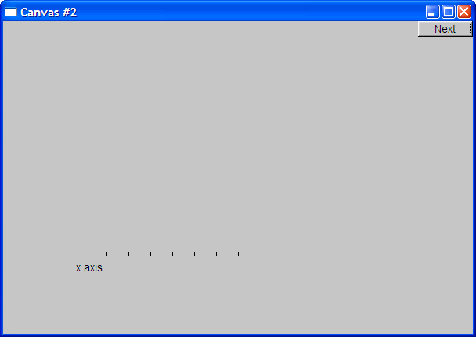
添加一个X坐标轴
http://staff.ustc.edu.cn/~zlwang/

Slide 18
Demo code 3
http://staff.ustc.edu.cn/~zlwang/
  win.set_label("Canvas #3");
  Axis ya(Axis::y, Point(20,300), 280, 10, "y axis");
  ya.set_color(Color::cyan); // choose a color for the axis
  ya.label.set_color(Color::dark_red); // choose a color for the text
  win.attach(ya);
  win.wait_for_button();

Slide 19
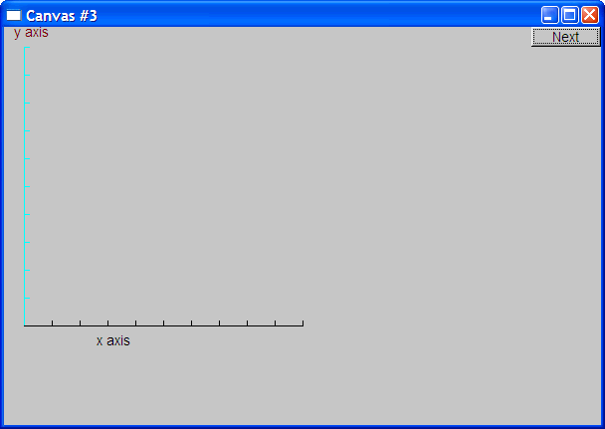
添加一个彩色的Y坐标轴
http://staff.ustc.edu.cn/~zlwang/
Ok，它看起来确实是丑陋的，但我们仅仅是为了展示程序设计，而不是一个图形设计的课程

Slide 20
Demo code 4
http://staff.ustc.edu.cn/~zlwang/
win.set_label("Canvas #4");
Function sine(sin,0,100,Point(20,150),1000,50,50); // sine curve
// plot sin() in the range [0:100)
// with (0,0) at (20,150)
// using 1000 points
// scale x values *50, scale y values *50
win.attach(sine);
win.wait_for_button();

Slide 21
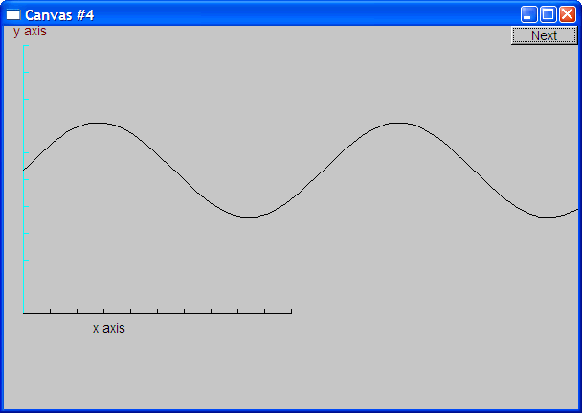
添加一个sine曲线
http://staff.ustc.edu.cn/~zlwang/

Slide 22
Demo code 5
http://staff.ustc.edu.cn/~zlwang/
win.set_label("Canvas #5");
sine.set_color(Color::blue); // I changed my mind about sine’s color
Polygon poly; // a polygon, a Polygon is a kind of Shape
poly.add(Point(300,200)); // three points makes a triangle
poly.add(Point(350,100));
poly.add(Point(400,200));
poly.set_color(Color::red); // change the color
poly.set_style(Line_style::dash); // change the line style
win.attach(poly);
win.wait_for_button();

Slide 23
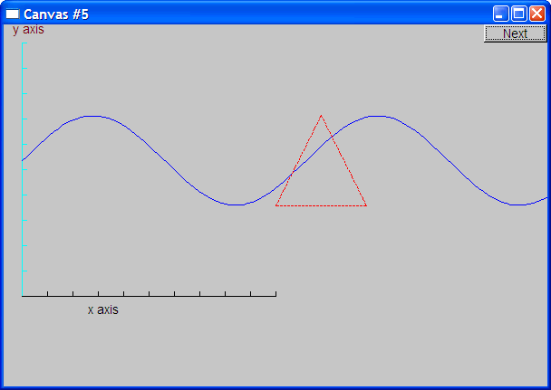
添加一个三角形并设置颜色
http://staff.ustc.edu.cn/~zlwang/

Slide 24
Demo code 6
http://staff.ustc.edu.cn/~zlwang/
win.set_label("Canvas #6");
Rectangle r(Point(200,200), 100, 50);
win.attach(r);
win.wait_for_button();

Slide 25
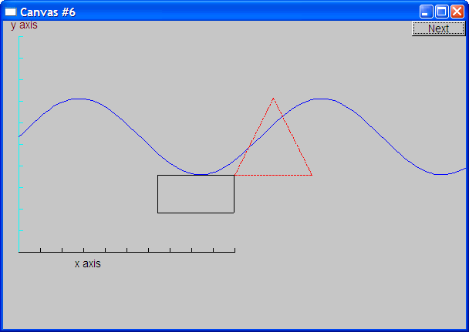
添加一个矩形
http://staff.ustc.edu.cn/~zlwang/

Slide 26
Demo code 6.1
http://staff.ustc.edu.cn/~zlwang/
添加一个看起来像矩形的图形
  Closed_polyline poly_rect;
  poly_rect.add(Point(100,50));
  poly_rect.add(Point(200,50));
  poly_rect.add(Point(200,100));
  poly_rect.add(Point(100,100));
  win.set_label("Canvas #6.1");

Slide 27
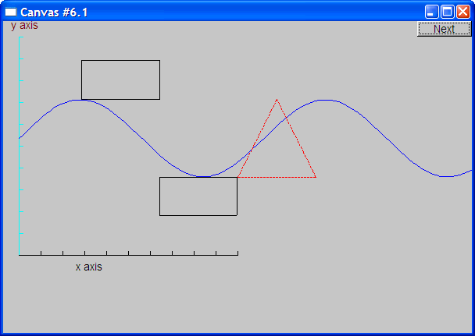
添加一个看起来像矩形的图形
http://staff.ustc.edu.cn/~zlwang/
然而，它仅仅是像矩形而已，不是真正的矩形！

Slide 28
Demo code 6.2
http://staff.ustc.edu.cn/~zlwang/
在此之上，如果我们再添加一个点
  poly_rect.add(Point(50,75); // now poly_rect has 5 points
  win.set_label("Canvas #6.2");
可以看出“看起来像”与真实的矩形就不一样了

Slide 29
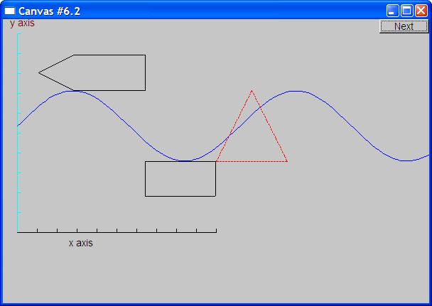
显示是个多边形
http://staff.ustc.edu.cn/~zlwang/

Slide 30
填充
http://staff.ustc.edu.cn/~zlwang/
  r.set_fill_color(Color::yellow); // color the inside of the rectangle
  poly.set_style(Line_style(Line_style::dash,4)); // make the triangle fat
  poly_rect.set_fill_color(Color::green);
  poly_rect.set_style(Line_style(Line_style::dash,2));
  win.set_label("Canvas #7");

Slide 31
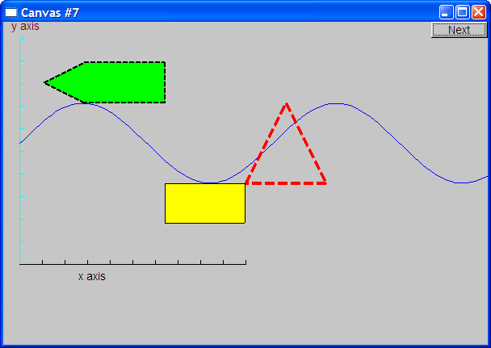
填充效果
http://staff.ustc.edu.cn/~zlwang/

Slide 32
Demo Code 8
http://staff.ustc.edu.cn/~zlwang/
Text t(Point(100,100),"Hello, graphical world!"); // add text
win.set_label("Canvas #8");

Slide 33

添加文本
http://staff.ustc.edu.cn/~zlwang/

Slide 34
Demo Code 9
http://staff.ustc.edu.cn/~zlwang/
修改文本的字体和大小
  t.set_font(Font::times_bold);
  t.set_font_size(20);

Slide 35
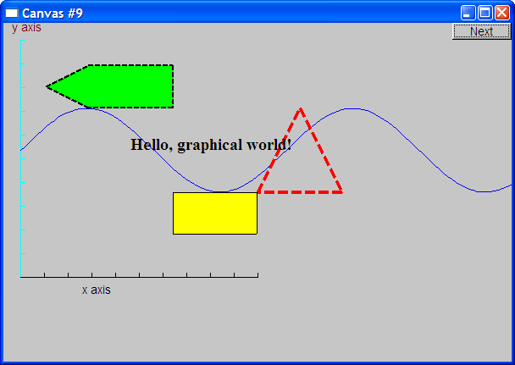
文本字体和大小修改效果
http://staff.ustc.edu.cn/~zlwang/

Slide 36
添加图像
http://staff.ustc.edu.cn/~zlwang/
Image ii(Point(100,50),"image.jpg"); // open an image file
win.attach(ii);
win.set_label("Canvas #10");

Slide 37
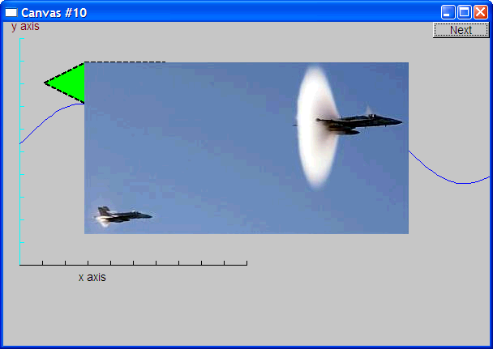
图像添加效果
http://staff.ustc.edu.cn/~zlwang/

Slide 38
Oops!
http://staff.ustc.edu.cn/~zlwang/
图像覆盖了其他图形
  将它向外移动一点
ii.move(100,200);
win.set_label("Canvas #11");
win.wait_for_button();

Slide 39
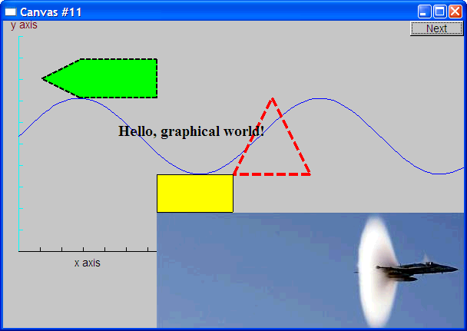
移动图像效果
http://staff.ustc.edu.cn/~zlwang/
注意：图形的一部分没有出现在窗口之中是一种“修剪”方式

Slide 40
Demo Code 12
http://staff.ustc.edu.cn/~zlwang/
Circle c(Point(100,200),50);
Ellipse e(Point(100,200), 75,25);
e.set_color(Color::dark_red);
Mark m(Point(100,200),'x');
ostringstream oss;
oss << "screen size: " << x_max() << "*" << y_max()
<< "; window size: " << win.x_max() << "*" << win.y_max();
Text sizes(Point(100,20),oss.str());
Image cal(Point(225,225),“snow_cpp.gif"); // 320*240 pixel gif
cal.set_mask(Point(40,40),200,150); // display center of image
win.set_label("Canvas #12");
win.wait_for_button();

Slide 41
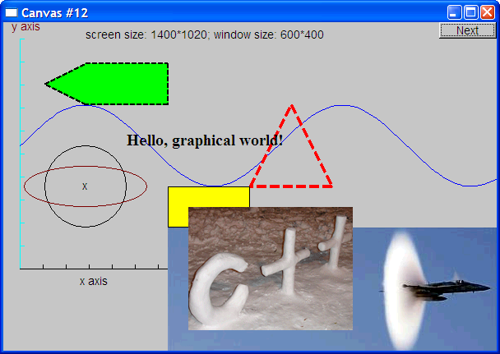
添加各种图形和更多的文本
http://staff.ustc.edu.cn/~zlwang/

Slide 42
代码框架
http://staff.ustc.edu.cn/~zlwang/
#include "Graph.h" // header for graphs
#include “Simple_window.h" // header containing window interface
int main ()
try
{
// the main part of your code
}
catch(exception& e) {
cerr << "exception: " << e.what() << '\n';
return 1;
}
catch (...) {
cerr << "Some exception\n";
return 2;
}

Slide 43
Primitives and Algorithms
http://staff.ustc.edu.cn/~zlwang/
前面的Demo展示了库的原始使用方法
  仅仅是原始的
  仅仅是使用方式
典型地，我们显示的是结果
  算法
  读取数据
Next
  13: Graphics Classes
  14: Graphics Class Design
  15: Graphing Functions and Data
  16: Graphical User Interfaces

